Slide 1
Z EMPATIJO DO SKUPNEGA CILJA
Anja Žagar, VALENTIA d.o.o.

Slide 2
NE SAMO POSLOVNI, TUDI ŽIVLJENJSKI IZZIV ŠT. 1 JE?
KOMUNIKACIJA

Slide 3
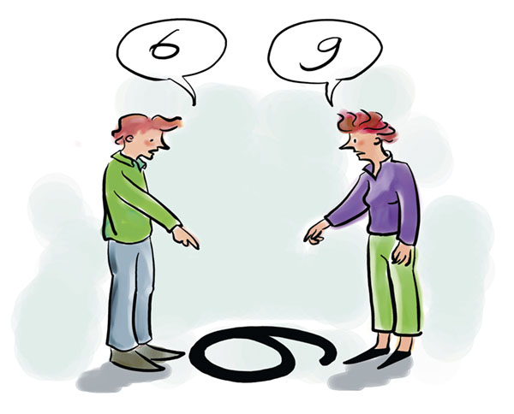

Slide 4
KAJ JE CILJ KOMUNIKACIJE?
Cilj komunikacije ni v tem, da se vsi strinjamo, temveč da se skušamo razumeti.

Slide 5
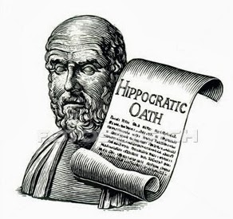
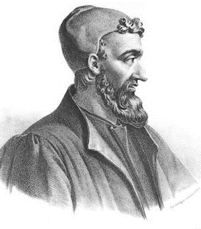
KDAJ IN KAKO SE JE VSE ZAČELO?
Grški filozof Hipokrat (400 let p.n.št.) in grško govoreči rimski zdravnik in filozof Klavdij Galen sta razdelila ljudi na 4 osnovne tipe osebnosti oz. temperamente:
Voda – FLEGMATIK (telesna sluz)– zeleni tip osebnosti
Zrak – SANGVINIK (kri)– rumeni tip osebnosti
Zemlja – MELANHOLIK (črni žolč)– modri tip osebnosti
Ogenj – KOLERIK (rumeni žolč)– rdeči tip osebnosti

Slide 6
VPLIV BARVE TIPA OSEBNOSTI NA NAŠE VEDENJE
SPREJEMANJE
OBDELAVA
ODLOČITEV
INFORMACIJA

Slide 7
LJUDJE RAZMIŠLJAMO RAZLIČNO „NAŠI MOŽGANI“

Slide 8
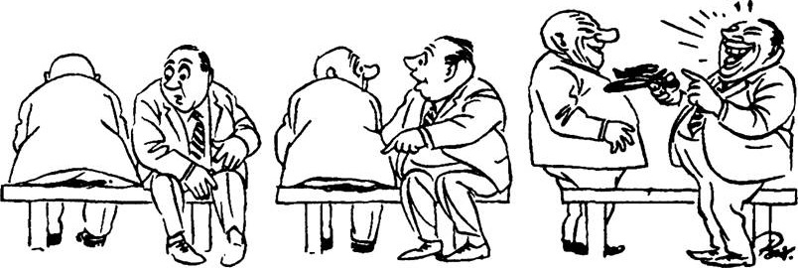
RUMENI TIP OSEBNOSTI
TEMELJNA – PRIROJENA POTREBA/ŽELJA:
Zabavati se.

Slide 9
VRLINE & ŠIBKOSTI
pozitiven & optimističen
kreativen & ustvarjalen
radoveden & fleksibilen & spontan
ima smisel za humor & očara druge ljudi
dober govorec & odličen motivator
neorganiziran in površen
preveč govori in ne mara urnikov
svoje delo raje zaupa drugim (prelaga na druge)
preveč čustven in rad išče opravičila
lahko ga je zmotiti in je premalo vztrajen

Slide 10
V POSLU IN PRI DELU
je usmerjen k ljudem
ima rad dinamično in raznoliko delo
njegovi projekti znajo „obviseti v zraku“
včasih nepremišljeno tvega
ima rad pohvale
sovraži rutinsko delo
njegove poslovne odločitve so pogosto hitre in spontane

Slide 11
OSEBNA KOMUNIKACIJA Z RUMENIM
bodite hitri, dinamični in entuziastični
sprašujte odprta vprašanja, da se rumeni lahko razgovorijo
izogibajte se dolgi tišini
uporabljajte zgodbe, metafore, diskusije in ideje
izkažite strinjanje glede njihovega načina razmišljanja in pohvalite ideje, ki jih delijo z vami

Slide 12
E-MAIL RUMENEMU
bodite zavzeti in osebni (ga. Mateja, prav lepo pozdravljeni; g. Denis, dobro jutro;….)
izrazite svoje misli, občutja, čustva (me veseli, da vam je predlog všeč; sem navdušena nad vašim predlogom; vesela sem, da ste se spomnili name;….)
neformalni jezik (se vidimo kmalu; se veselim srečanja z vami; želim vam čudovit dan;…)
od njih pričakujte več odgovorov (več sporočil zapovrstjo, sporočilo brez priponk, odgovori brez, da bi prebrali celotno vsebino maila,…)

Slide 13
ODZIV NA SPREMEMBE
preden se odloči za spremembo in jo je pripravljen sprejeti, mora videti celotno sliko „rezultata“ spremembe
spremembe zanj predstavljajo priložnost za nove ideje
rad sanjari o tem, kakšne bi lahko stvari bile in pozabi na to, kakšne so v resnici
potrebuje veliko pogovora in izmenjave idej, občutij, misli,….
sprememb se veseli, če ne zahtevajo od njega preveč napora in doslednosti

Slide 14
RDEČI TIP OSEBNOSTI
TEMELJNA – PRIROJENA POTREBA/ŽELJA:
Imeti nadzor!

Slide 15
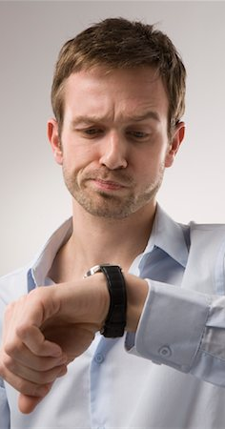
VRLINE & ŠIBKOSTI
sposobnost hitrega organiziranja & vreden zaupanja
vedno pripravljen pomagati drugim (na svoj način seveda)
ciljna usmerjenost & samozavest
v kriznih situacijah se odloča hitro & pravilno
odgovoren & vedno zna zaslužiti denar
nepotrpežljiv & nervozen
pretirano samozavesten & ne-emocionalen
ne zaupa drugim, da bodo stvar pravilno in pravočasno naredili
pretirano dominanten & ne zna se sprostiti
ne zna reči „žal mi je“

Slide 16
V POSLU IN PRI DELU
je usmerjen k ljudem zaradi (lastnih) ciljev
Veliko mu pomenita status & moč
si postavlja visoke cilje
je neorganiziran, vendar učinkovit
odlično dela pod pritiskom
rad tvega, vendar premišljeno
ima radi, da je najboljši
podcenjuje druge
krši pravila, če ta ne dajejo rezultatov

Slide 17
OSEBNA KOMUNIKACIJA Z RDEČIM
začnite z bistvom
bodite pozorni na njegovo morebitno nepotrpežljivost
bodite hitri in osredotočeni nanj in na njegove cilje
postavljajte neposredna vprašanja (Kaj vi mislite?)
pričakujte kratke in jasne odgovore

Slide 18
E-MAIL RDEČIM
nikar ne bodite preveč osebni z dolgimi vljudnostnimi stavki (G. Luka, upam, da ste se imeli lepo na dopustu in ste izkoristili lepe sončne dni, ki so pričarali pravo poletje….. )
bolj formalen začetek (Spoštovani g. Kopač; Ga. Simona, pozdravljeni;….)
začnite z bistvom (zakaj pišete in kaj želite)
ne jemljite osebno njihove kratke in brezosebne odgovore

Slide 19
ODZIV NA SPREMEMBE
Preden se odloči za spremembo mora videti koristi zase
Spremembe zanj predstavljajo priložnost za napredek, uspeh, zaslužek,…
Pred uvedbo spremembe mora videti celotno sliko, kaj to potegne za seboj
Ko se odloči za spremembo ga nič več ne ustavi
Sprememb sicer ne mara, saj ne želi spreminjati stvari, ki delujejo
Spremembe nikoli ne jemlje osebno

Slide 20
ZELENI TIP OSEBNOSTI
TEMELJNA – PRIROJENA POTREBA/ŽELJA:
Čim manj stresa!

Slide 21
VRLINE & ŠIBKOSTI
lojalen & predan
rahločuten & rojen skrbnik & čudovit prijatelj
dober poslušalec
dober administrator
umirjen & sproščen
ne kaže navdušenja za nove stvari
ne mara sprememb & trmast
neodločen & čustveno eksploziven
izgleda ravnodušno in nezainteresirano
težko ga je motivirati za karkoli novega

Slide 22
V POSLU IN PRI DELU
z ljudmi gradi osebni odnos
je nekonflikten
je pogosto zaskrbljen
rad dela po v naprej znanem sistemu (preverjenim pravilom)
redko tvega
pod stresom je čustven in zmeden
ima rad občutek, da je sprejet in cenjen
njegove odločitve so premišljene in počasne

Slide 23
OSEBNA KOMUNIKACIJA Z ZELENIM
bodite potrpežljivi in spodbujevalni
dovolite mu, da razmisli glede odgovora
postavljajte odprta vprašanja (Kaj se vam zdi? Kakšen občutek imate vi?)
pokažite mu, da vam je mar zanj osebno in za njegove občutke

Slide 24
E-MAIL ZELENIM
za pomoč ali predlog jih prijazno prosite … nikar ne ukazujte
izogibajte se kratkim časovnim rokom, da nekaj naredijo
ne pozabite na poosebljen pristop
nagovorite jih z uvodnim prijaznim nagovorom (Pozdravljeni g. Klemen, upam, da ste z družino preživeli lepe dopustniške dni in ste si nabrali energijo za nove poslovne izzive,….)
izrazite dobre želje (želim vam lep vikend; lep preostanek dneva; lepo dopustovanje,….)

Slide 25
ODZIV NA SPREMEMBE
preden se odloči za spremembo mora vedeti, kako bo sprememba vplivala nanj in njegove bližnje
spremembe zanj predstavljajo stres
pred uvedbo spremembe potrebuje veliko pogovora o jasnem sistemu uvedbe sprememb
ko se odloči za spremembo pri njej vztraja
sprememb sicer ne mara, ker rušijo njegov ustaljen ritem
spremembe jemlje zelo osebno

Slide 26
MODRI TIP OSEBNOSTI
TEMELJNA – PRIROJENA POTREBA/ŽELJA:
Stvari delati pravilno!

Slide 27
VRLINE & ŠIBKOSTI
sposobnost organiziranja & načrtovanja
rad analizira & gleda dolgoročno
natančen, dosleden & ceni tišino
pošten & uvideven
ima sposobnost predvidevanja težav
ima močan občutek odgovornosti
pade v depresijo, če ne gre vse po planu
pretirano perfekcionističen
ekstremno varčen & ne dela dobro pod pritiskom
sumničav do drugih & komplicira
zapomni si vse slabe strani in krivice

Slide 28
V POSLU IN PRI DELU
je usmerjen v naloge
rad dela z grafi, analizami in podatki
nizka nagnjenost k tveganju
je zelo organiziran – vse je na svojem mestu
si želi nenehno izboljševati pravila, sisteme, postopke,…
je kritičen do novih idej in poslovnih partnerstev
njegove odločitve so preudarne in počasne
se boji, da nebi bilo njegovo delo/rezultat videti nepopolno

Slide 29
OSEBNA KOMUNIKACIJA Z MODRIM
bodite jasni in natančni
pričakujte daljše trenutke tišine
nikar ne sprašujte več vprašanj hkrati
izogibajte se preskakovanju tem ali nenadnim prebliskom idej
dovolite jim, da razmislijo pri oblikovanju odgovora

Slide 30
E-MAIL MODRIM
bodite formalni (Spoštovani g. Gregor Humer)
bodite jasni in strukturirani
dogovorite jasne roke, naloge in vaše predloge (uporabljajte alineje, bulete, tabele,…)
ne pozabite na najmanjše podrobnosti oz. malenkosti
v naprej dogovorite trajanje sestanka, srečanja in o čem se boste pogovarjali (da se on lahko pripravi)
jasno označite imena dokumentov v priponki

Slide 31
ODZIV NA SPREMEMBE
preden se odloči za spremembo mora pretehtati vse scenarije
spremembe zanj predstavljajo priložnost za izboljšave
pred uvedbo spremembe mora imeti vse potrebne informacije
ko se odloči za spremembo ni možnosti za napake
sprememb sicer ne mara preveč, ker ni garancije, kako se bo vse izteklo
sprememb se loti zelo premišljeno

Slide 32
Spo-znanje TO-GO:
Poznati sebe in razumeti druge je TEMELJ osebne in poslovne uspešnosti.
Noben tip osebnosti ni „boljši“ ali „slabši“ – je le drugačen.
Vsak tip osebnosti (perspektiva) prinese k mizi nekaj drugačnega in zanimivega.
Poznavanje tipov osebnosti v poslovnem svetu predstavlja veliko konkurenčno prednost, saj na ta način lahko ljudem lažje in hitreje približamo tisto, kar potrebujejo, na način, ki ga najbolje razumejo.

Slide 33
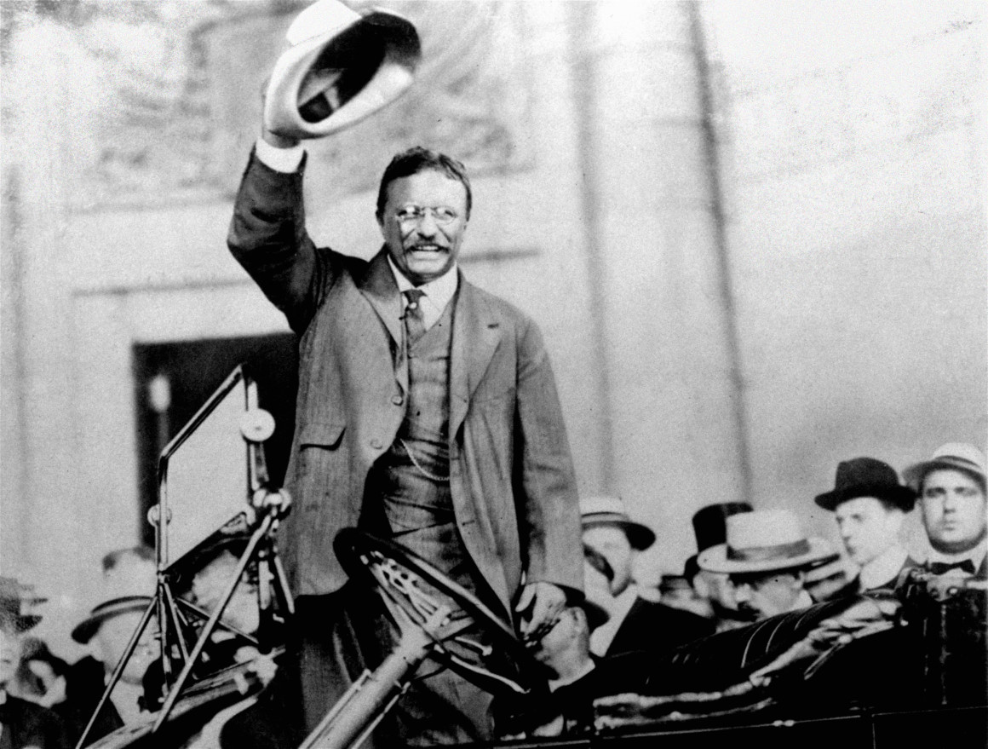
„Vedeti, kako se razumeti z drugimi, je najpomembnejša sestavina v formuli uspeha.”
Theodore Roosevelt *1858 - 1919

